Slide 1
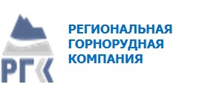


Крупнейшее медно-порфировое месторождение Песчанка.
От оценочной стадии до проекта строительства крупнейшего ГОКа в арктической части
Западной Чукотки
СИБГЕОКОНСАЛТИНГ

Slide 2
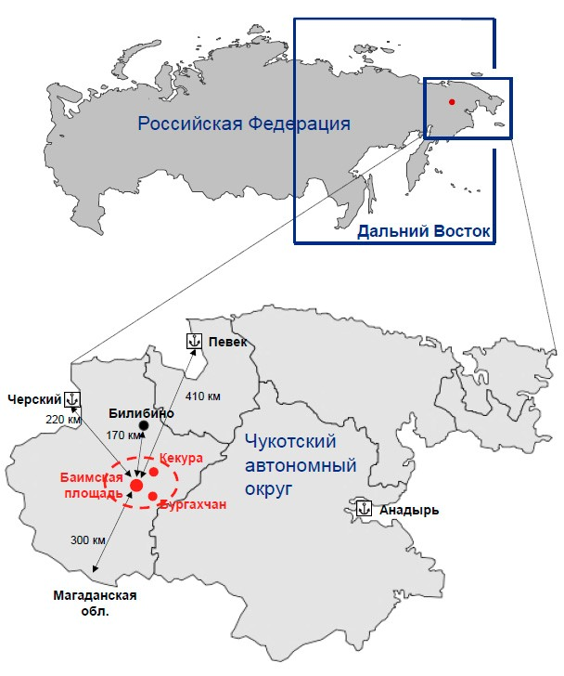

Slide 3
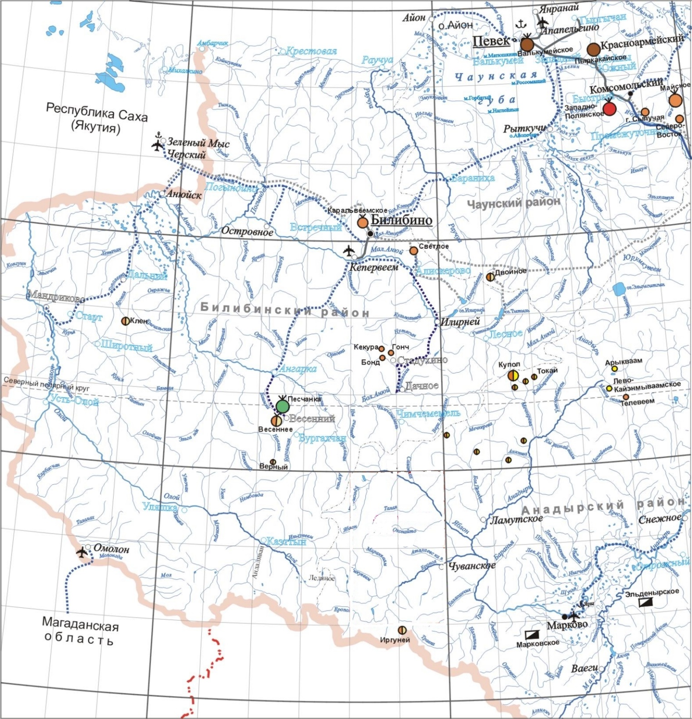
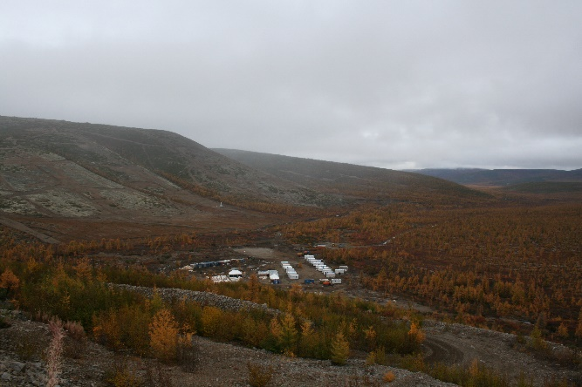
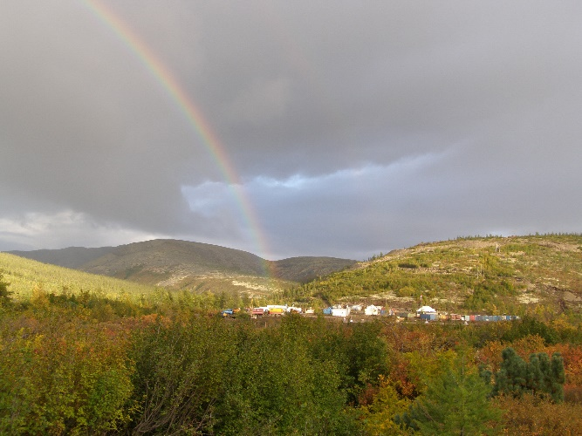
Местоположение месторождения Песчанка
Месторождение находится в Билибинском районе Чукотского автономного округа

Slide 4
Этапы изучения месторождения
1975-1984 гг. – проведены поисковые работы, выполнена предварительная оценка запасов
2010-2011 гг. – поисково-оценочные работы, разработаны временные кондиции, выполнен подсчет запасов.
2013-2017 гг. - проведены разведочные работы, разработаны постоянные кондиции, выполнен подсчет запасов методом блочного моделирования

Slide 5
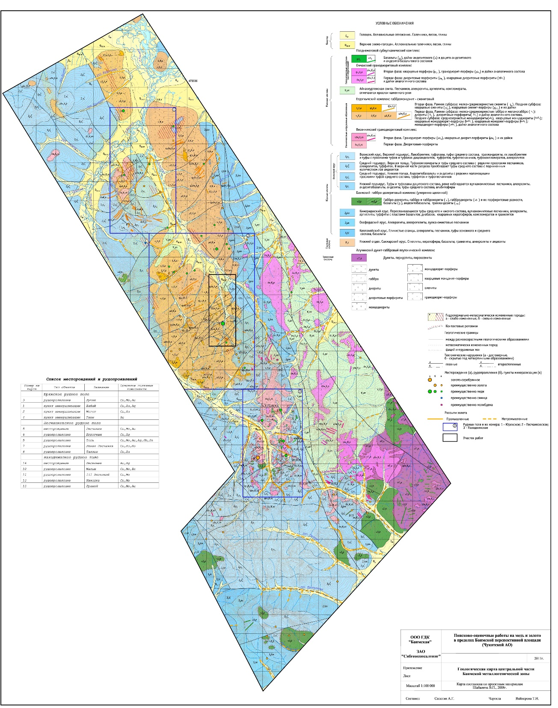
Обзорная геологическая карта
Баимская металлогеническая зона (БМЗ) включающая Cu-порфировые и Au-Ag-эпитермальные месторождения, выделяется вдоль глубинного субмеридионального Егдэгкычского разлома.
В пределах БМЗ выделяется ряд рудных полей: Юряхское, Песчанковское, Находкинское
Месторождение локализовано в юго-восточной части Егдыгкычского габбро-монцонит-сиенитового массива

Slide 6
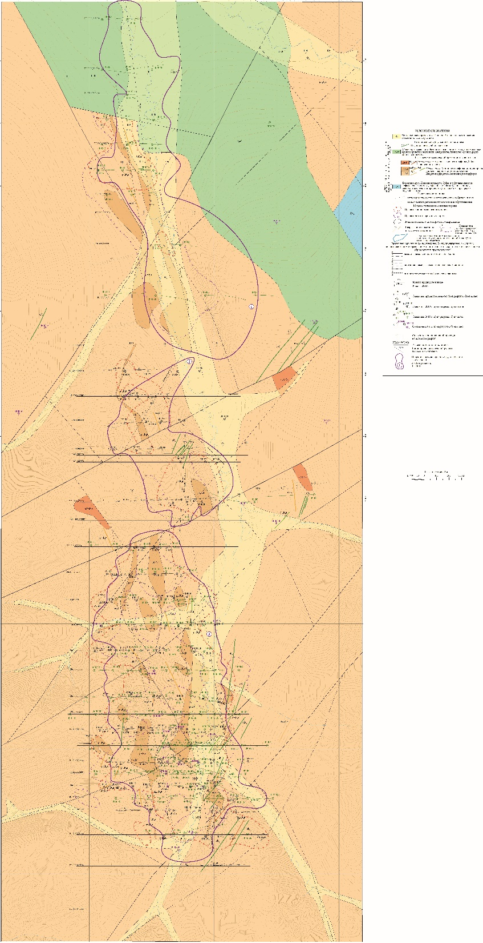
Геологическая карта месторождения
Зона рудной минерализации на месторождении пространственно связана с линейно вытянутым в субмеридиональном направлении штокообразным телом монцонит-порфиров, имеющим сложную конфигурацию.
На месторождении интенсивно развиты метасоматические изменения, которые имеют неразрывную связь с рудными процессами.
Рудная минерализация протягивается примерно на 7 км при ширине до 1000 м, вертикальный размах до 800 м.
Выделяется три рудных участка: Главный рудный штокверк, Центральный и Северный

Slide 7
Объемы выполненных работ
Вид работ | Ед. изм. | Исторический -поисковый период | Современный оценочный период | Современный разведочный период | ВСЕГО
 |  | 1975-1984 | 2010 | 2013-2017
ГОРНЫЕ РАБОТЫ
Канавы | Шт | 32 | 18 |  | 50
 | Пог.м | 8500 | 8800 |  | >17000
Опробование борозовое | Пог.м | 7600 | 9000 |  | >16500
 | Проб | 3900 | 4600 |  | ~8500
БУРЕНИЕ
Скважины | Шт | 90 | ~100 | ~300 | ~500
 | Пог.м | 18600 | ~31400 | >93000 | >143000
Опробование керновое | Пог.м | 7500 | ~31500 | >90000 | >129000
 | Проб | 2050 | ~16000 | >47000 | >65000

Slide 8















ТЭО постоянных кондиций
ТЭО временных кондиций
ГРР, подсчет запасов
ФГУП ЦНИГРИ
(Москва, 2011)
ООО «Восточная Буровая
компания»
(Москва, Хабаровск, 2008-2018)
ООО «Сибгеоконсалтинг»
(Красноярск, 2011-2018)
Технологические
исследования руд
Аналитические работы
Pre-Feasibility Study
АО «СЖС Восток Лимитед»
(Чита, 2015-2017)
ALS-Geochemistry
(Москва, 2010-2018)
AMC Consultans Pty Ltd.
(Melbourne, Australia, 2016)
Площадное лазерное сканирование и аэрофотосъемка
Fluor Canada Ltd.
(Canada, 2016)
АО «Иргиредмет»
(Иркутск, 2017)
ЗАО «ОПТЭН ЛИМИТЕД»
(Москва, 2016)
Гидрогеологические исследования
Исследования физико-механических
свойств пород и руд
«Национальный минерально- сырьевой университет «Горный»
(СПб, 2015)
ФАУ «РОСДОРНИИ»
(Москва, 2016)
ЗАО «ГИДЭК»
(Москва, 2016)
ООО «НПП Гидрогеолог»
(Магадан, 2016)
Экологические исследования
ООО НИФ «РосНедра»
(Тюмень, 2017)
НП «Центр по экологической оценке
ЭКОЛАЙН» (Москва),
ООО «ВНИИ 1» (Магадан, 2015)

Slide 9
Параметры временных кондиций, 2011 г.
ФГУП ЦНИГРИ
(Москва, 2011)
Подсчет запасов производить с применением коэффициента рудоносности по технологическим типам руд: сульфидным и окисленным. Окисленные руды выделять по данным фазовых анализов по доле оксидной меди 50% и выше.
Сульфидные руды | Окисленные руды
Коэффициенты приведения к условной меди:
UCu=1Cu+0,259Au+5,424Mo | UCu=1Cu+0,303Au+6,452Mo
Минимальные содержания, учитываемые при подсчете:
CCu=0,049%, CAu=0,16 г/т, CMo=0,004% | CCu=0,215%, CAu=0,176 г/т, CMo=0,005%
Бортовое содержание условной меди (баланс/забаланс):
0,6 % / 0,4 % | 0,6 % / 0,4 %
Минимальная длина рудного интервала:
15 м | 6 м
Максимальная длина интервала пустых пород:
6 м | 3 м
К балансовым относить запасы окисленных и сульфидных руд, подсчитанных в проектных контурах карьеров. Подсчет забалансовых запасов окисленных и сульфидных руд выполнить в контурах (0,6-0,4% UCu) и за пределами проектных карьеров.
В балансовых и забалансовых запасах окисленных и сульфидных руд подсчитать запасы попутных компонентов – молибдена, золота и серебра.
Для сведения посчитать запасы по бортовому содержанию 0,2% меди условной за пределами карьеров.

Slide 10
Параметры постоянных кондиций, 2017 г.
Подсчет запасов производить: в пределах рудных штокверков, оконтуренных по краевым рудным интервалам; по технологическим типам руд: окисленным и сульфидным, разделение руд на технологические типы производить на основании фазовых анализов (доля сульфидной меди в окисленных рудах менее 60 %, в сульфидных – более 60 %)
Сульфидные руды: к балансовым относить запасы сульфидных руд, подсчитанные в проектных контурах экономически обоснованных карьеров; бортовое содержание условной меди в пробе – 0,2 %; коэффициент пересчета содержания золота (в г/т) в условную медь – 0,45; коэффициент пересчета содержания молибдена (в %) в условную медь – 2,52; минимальная вертикальная мощность кондиционного рудного интервала – 15 м; при меньшей мощности, но более высоком содержании условной меди, применять соответствующий метропроцент; максимальная вертикальная мощность прослоев пустых пород и некондиционных рудных интервалов, включаемая в контур подсчета запасов – 15 м; к забалансовым по горнотехническим причинам относить запасы за контуром карьера, подсчитанные по кондициям балансовых запасов; в балансовых и забалансовых запасах в качестве попутных компонентов подсчитать серебро и рений. | Окисленные руды: к забалансовым по технологическим причинам относить запасы окисленных руд, подсчитанные в проектных контурах экономически обоснованных карьеров; бортовое содержание условной меди в пробе – 0,2 %; коэффициент пересчета содержания золота (в г/т) в условную медь – 0,65; минимальная вертикальная мощность кондиционного рудного интервала – 6 м; при меньшей мощности, но более высоком содержании условной меди, применять соответствующий метропроцент; максимальная вертикальная мощность прослоев пустых пород и некондиционных рудых интервалов, включаемая в контур подсчета запасов – 6 м; в забалансовых запасах в качестве попутных компонентов подсчитать молибден, серебро и рений.

Slide 11
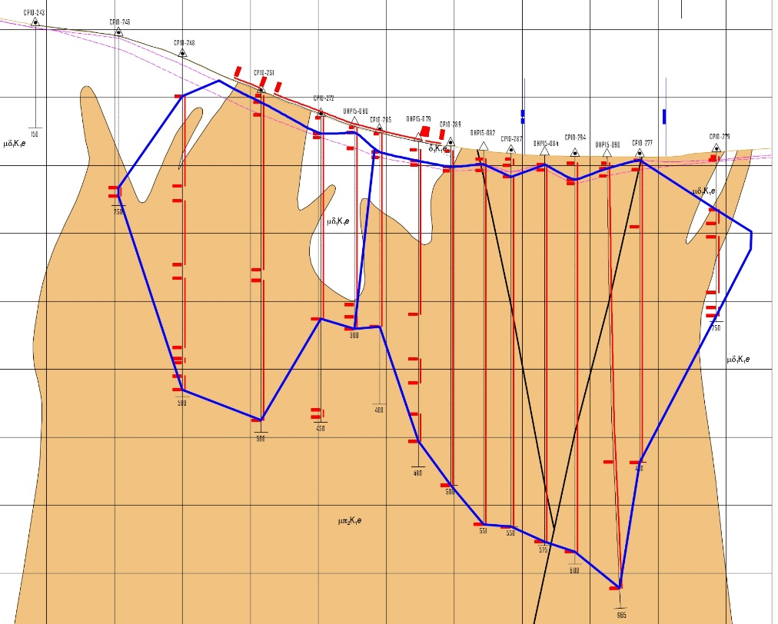
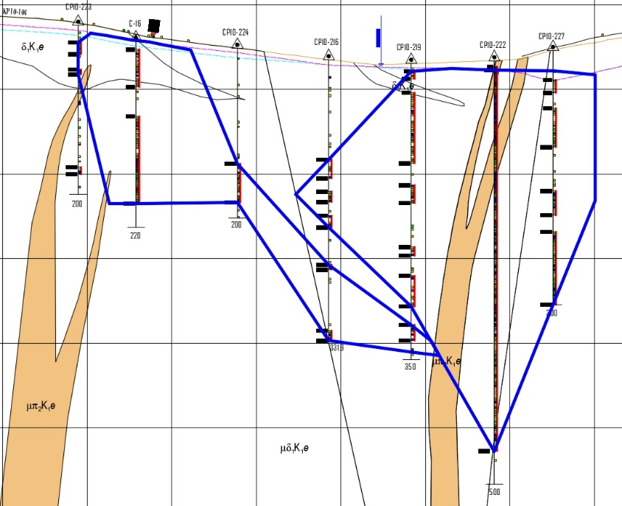
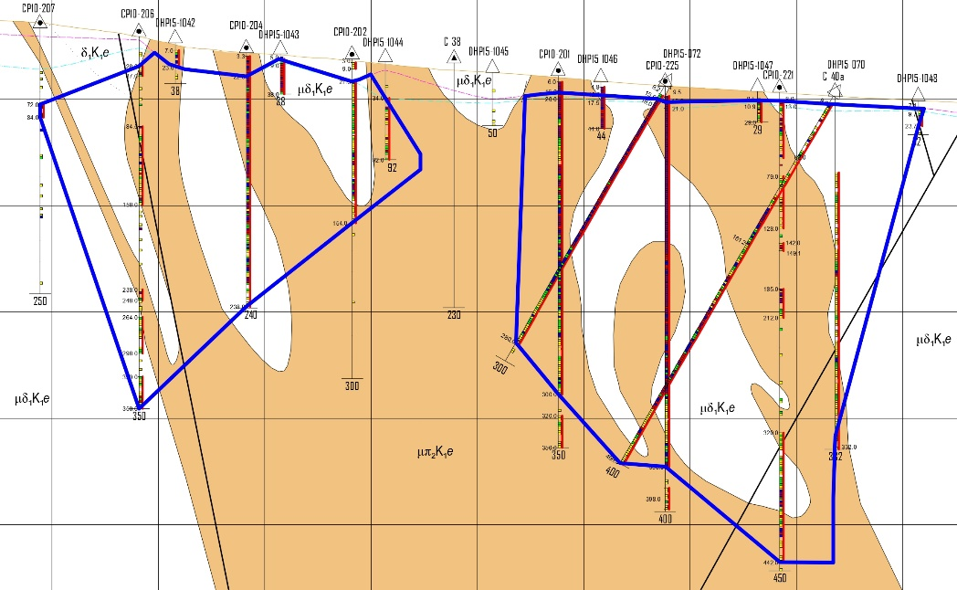
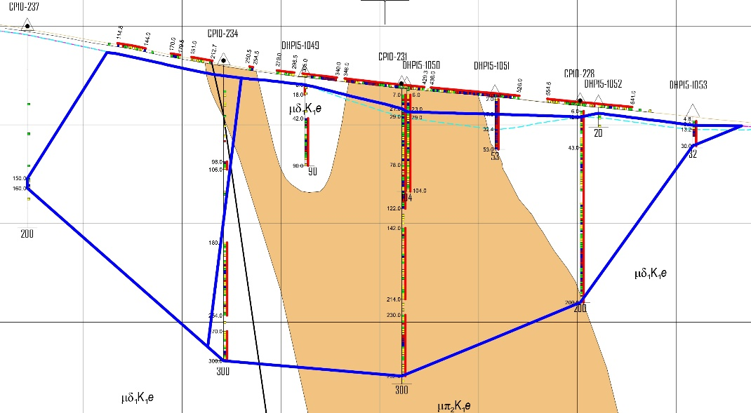
Борт 0,2%
РЛ-6.0
РЛ-3.0
РЛ-11.0
РЛ-12.0

Slide 12
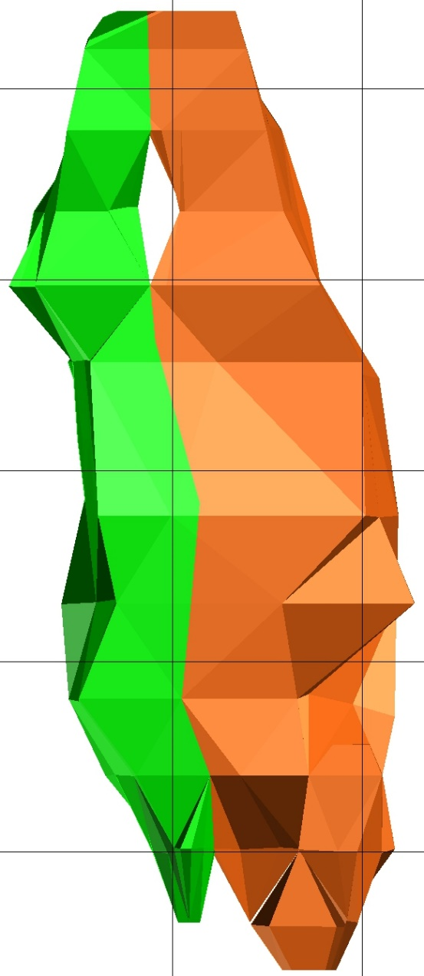
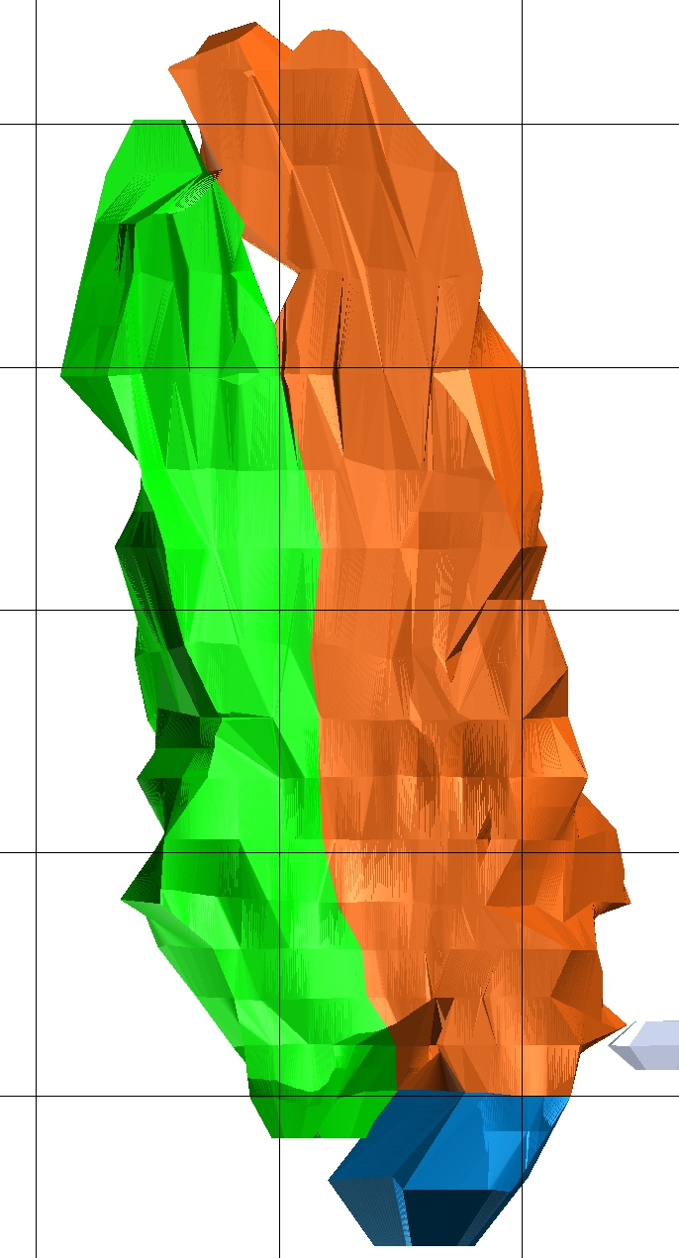
Эволюция вариантов оконтуривания рудных тел
2011 г.
2016 г., вариант ТЭО

Slide 13
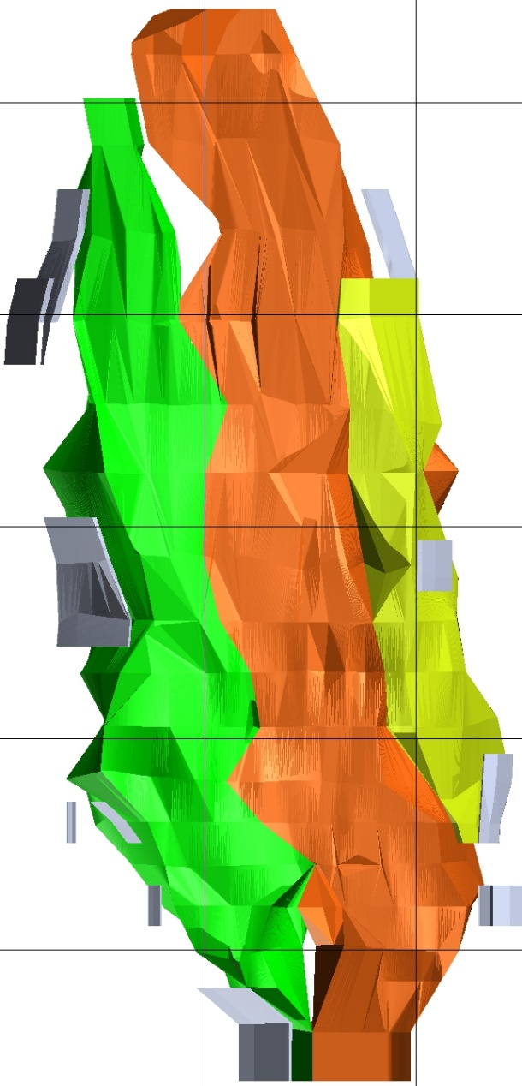
Эволюция вариантов оконтуривания рудных тел
2016 г., вариант ТЭО
2016 г., ТЭО

Slide 14
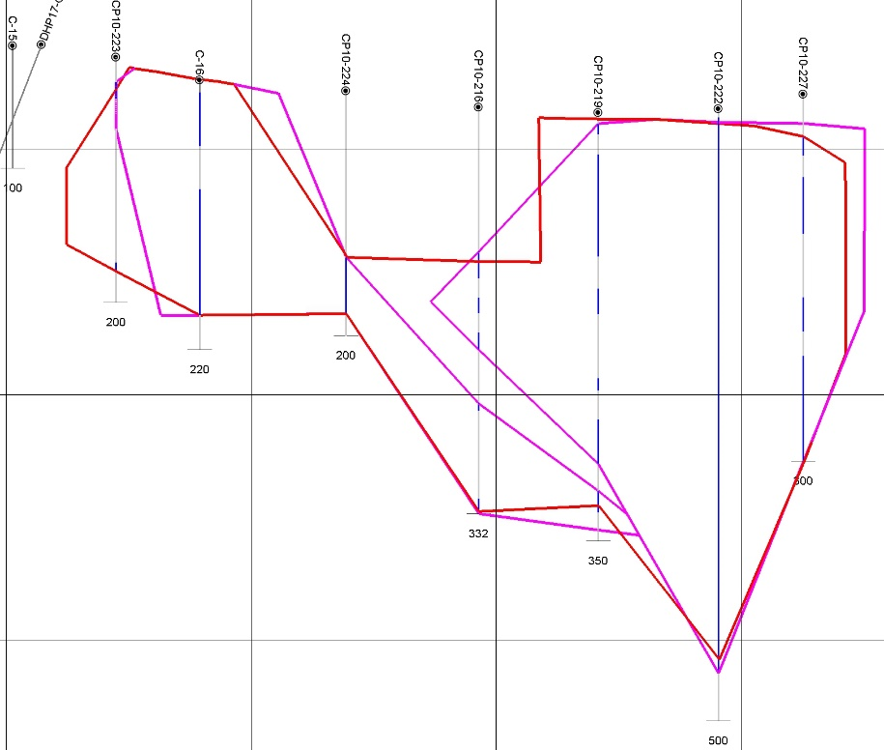
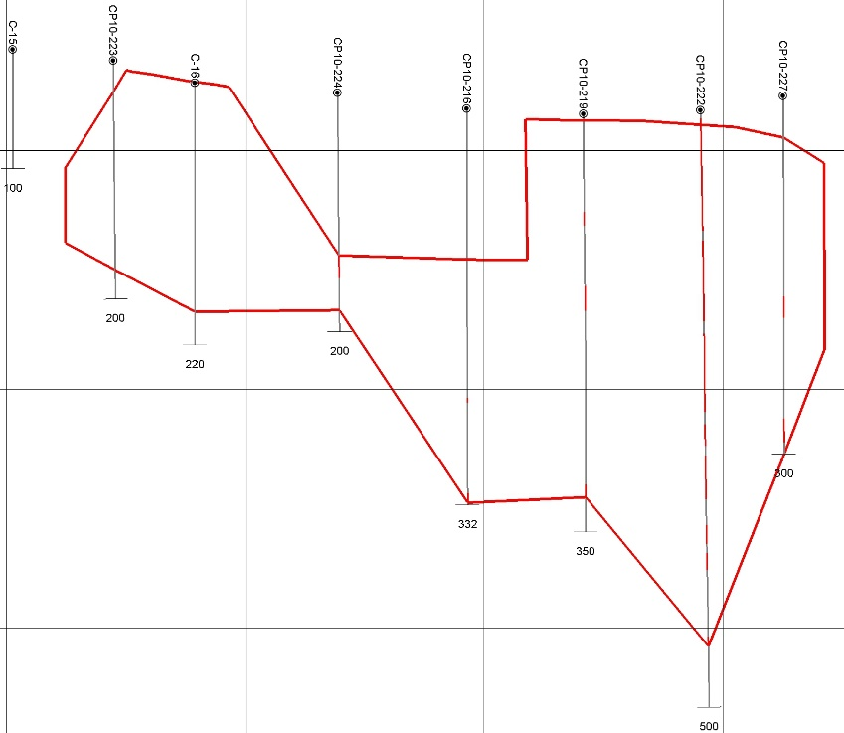
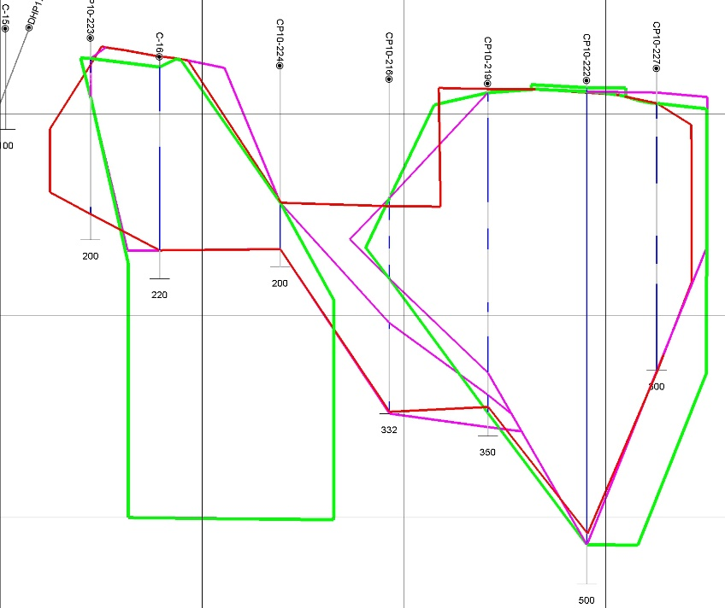
Разведочная линия РЛ-3
2016 г., первый вариант ТЭО
2011 г., по временным кондициям
2016 г., ТЭО

Slide 15
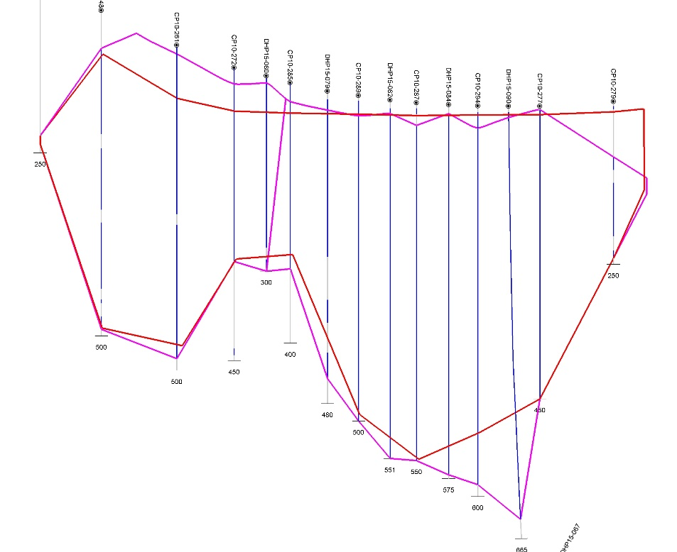
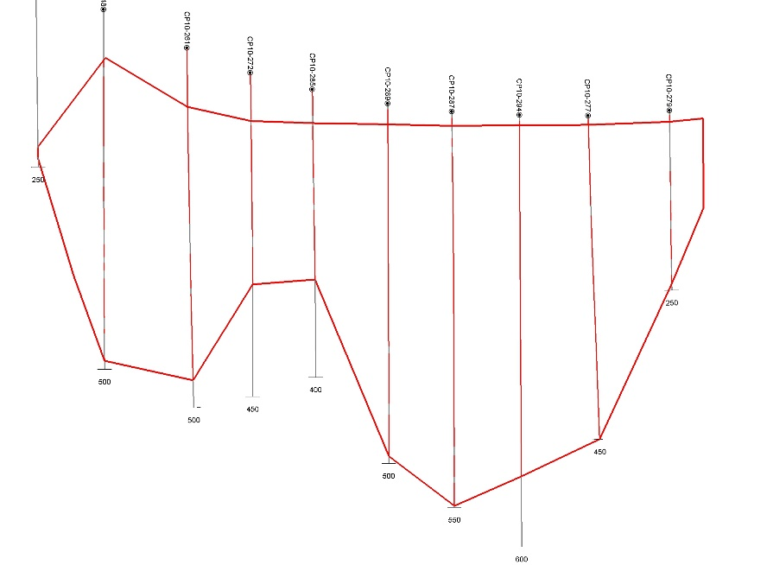
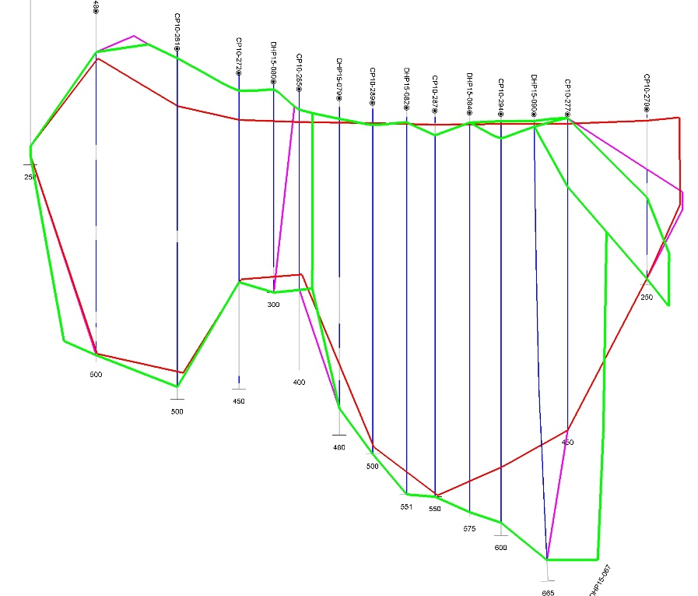
Разведочная линия РЛ-6
2016 г., первый вариант ТЭО
2011 г., по временным кондициям
2016 г., ТЭО

Slide 16
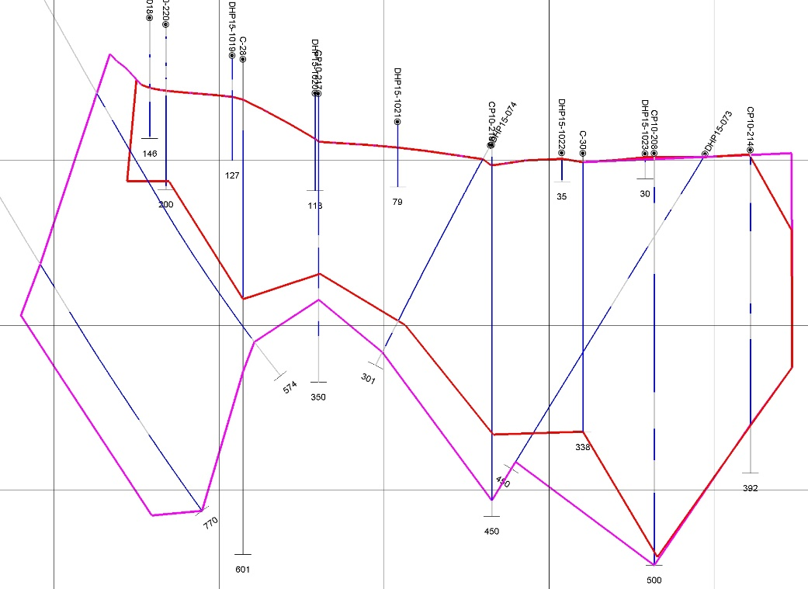
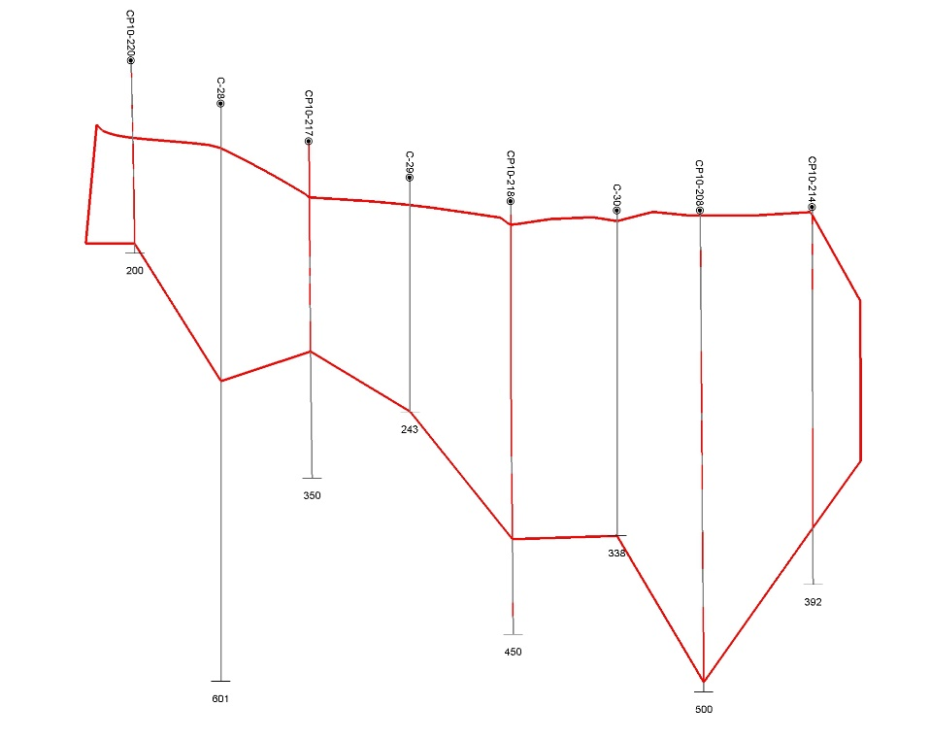
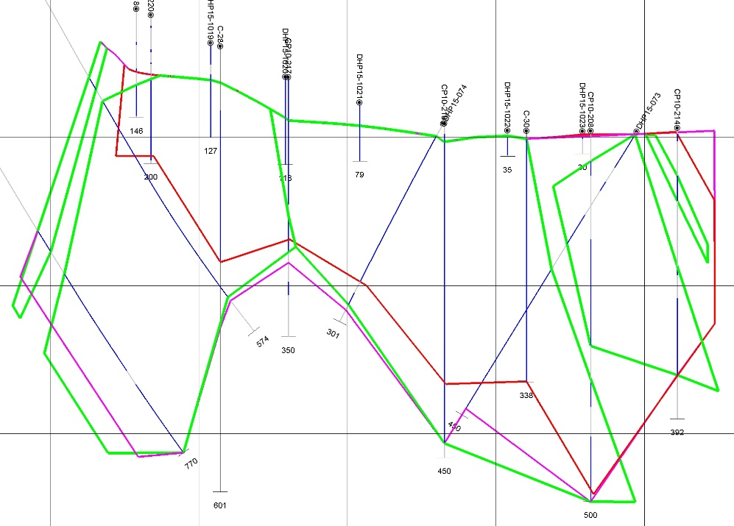
Разведочная линия РЛ-7
2016 г., первый вариант ТЭО
2011 г., по временным кондициям
2016 г., ТЭО

Slide 17
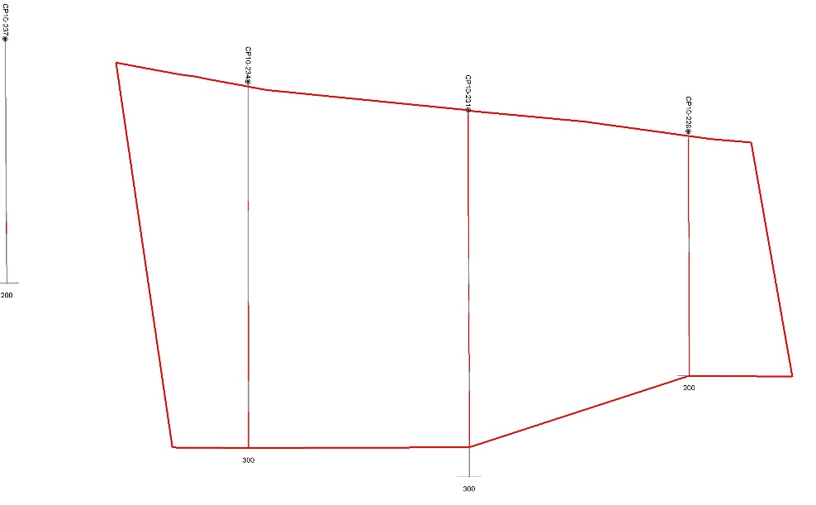
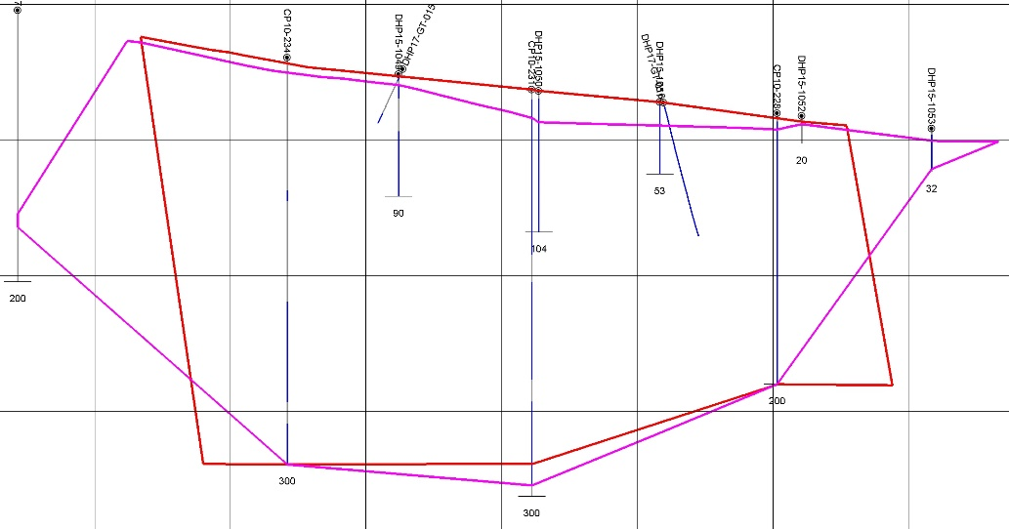
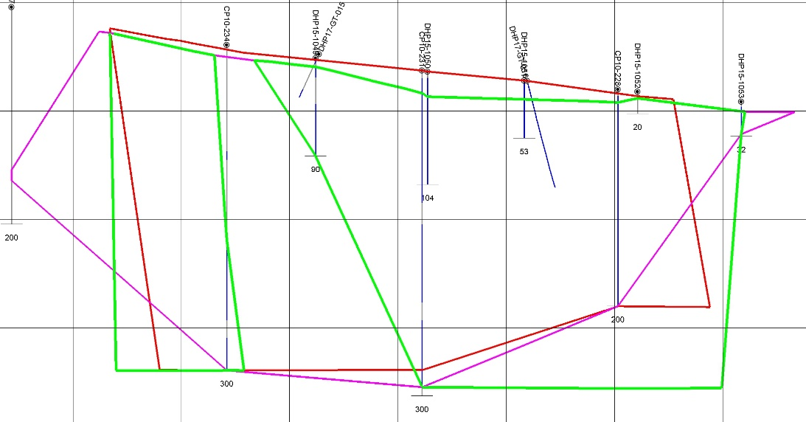
Разведочная линия РЛ-12
2011 г., по временным кондициям
2016 г., первый вариант ТЭО
2016 г., ТЭО

Slide 18
Коэффициент рудоносности
Вариант ТЭО | 0,922
ТЭО 2017 | 0,944

Slide 19
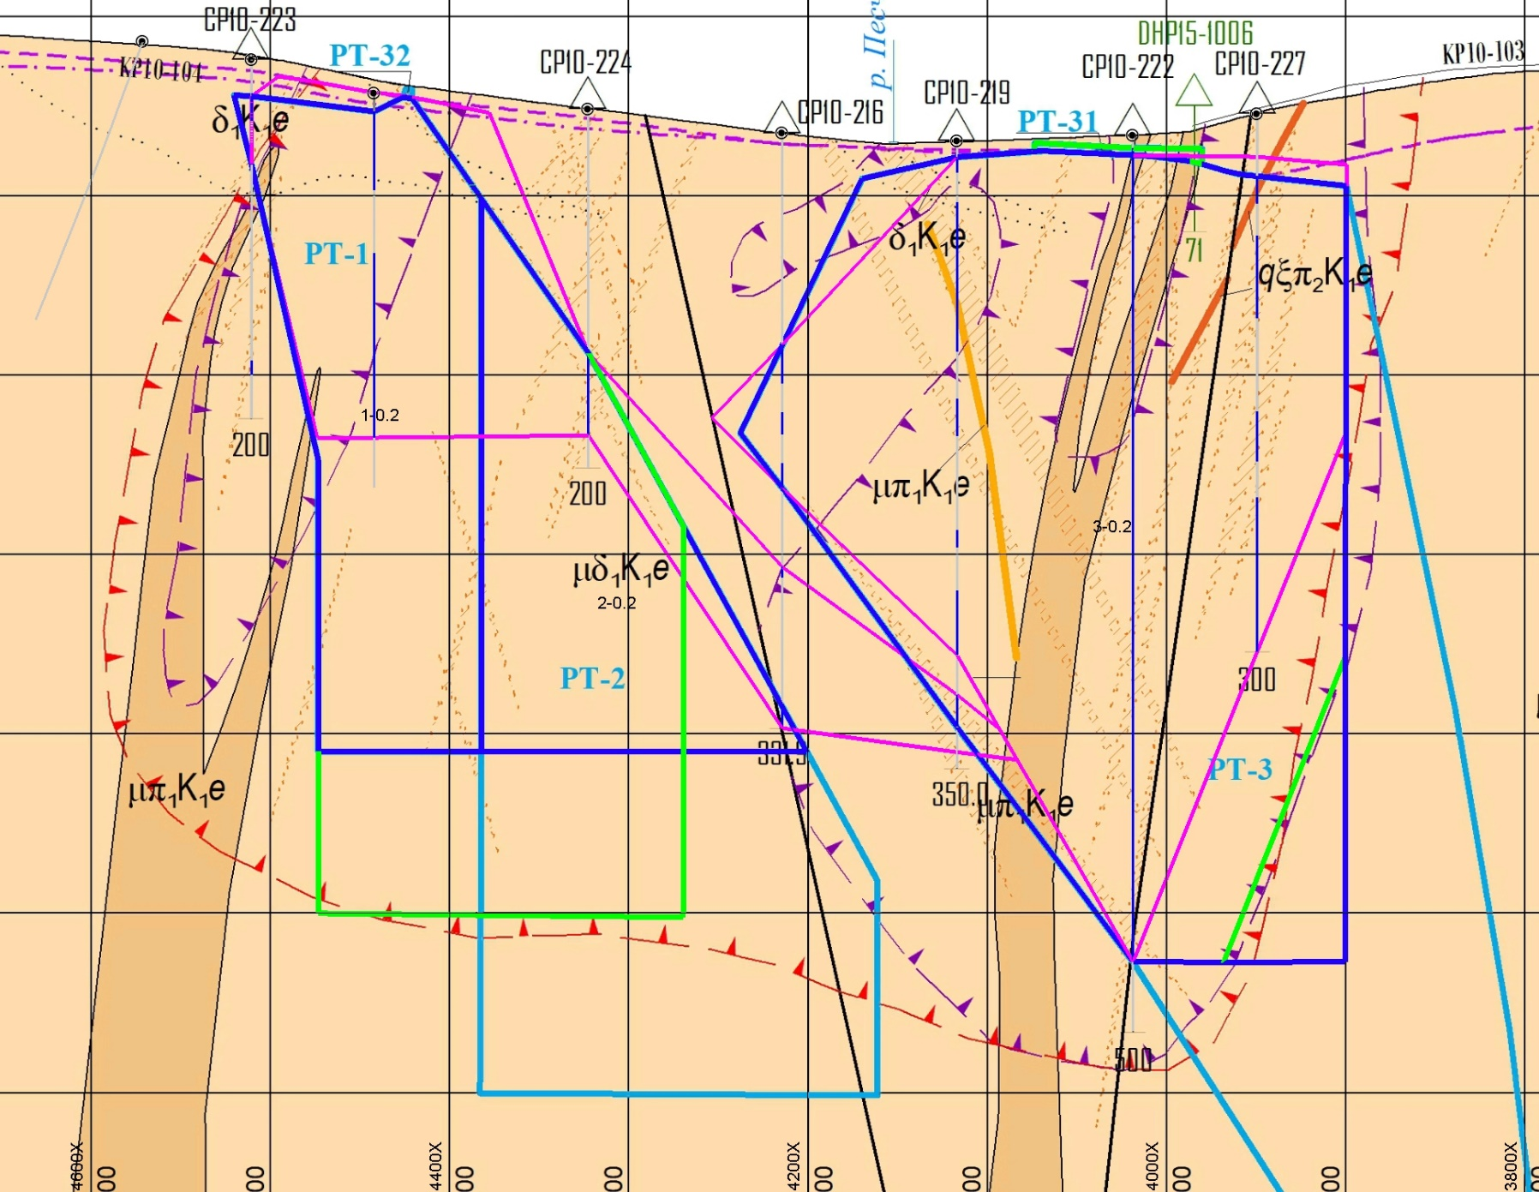
Разведочная линия РЛ-3

Slide 20
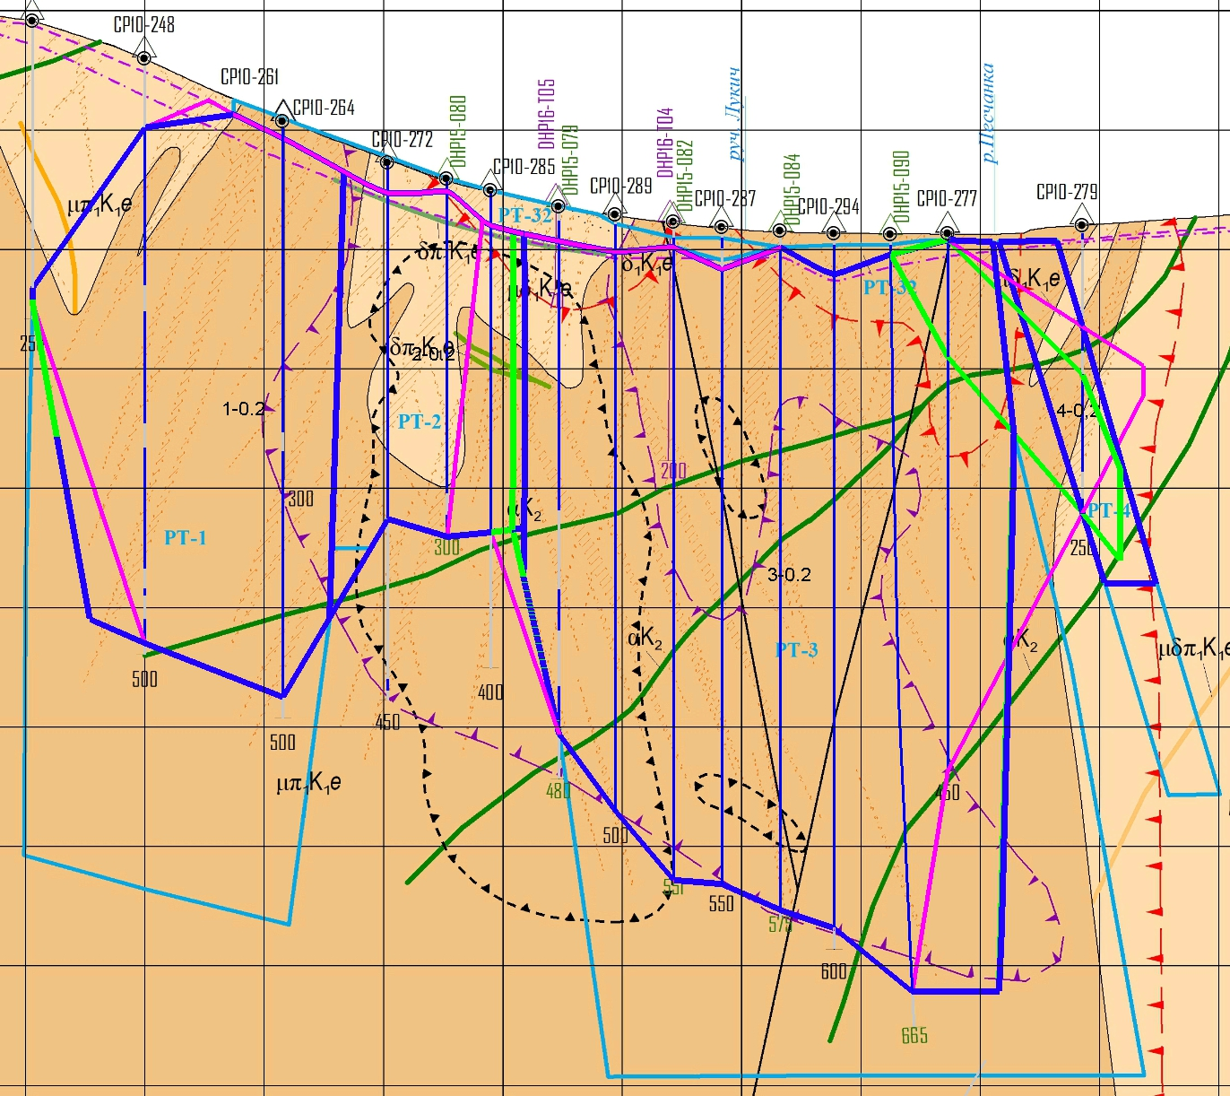
Разведочная линия РЛ-6

Slide 21
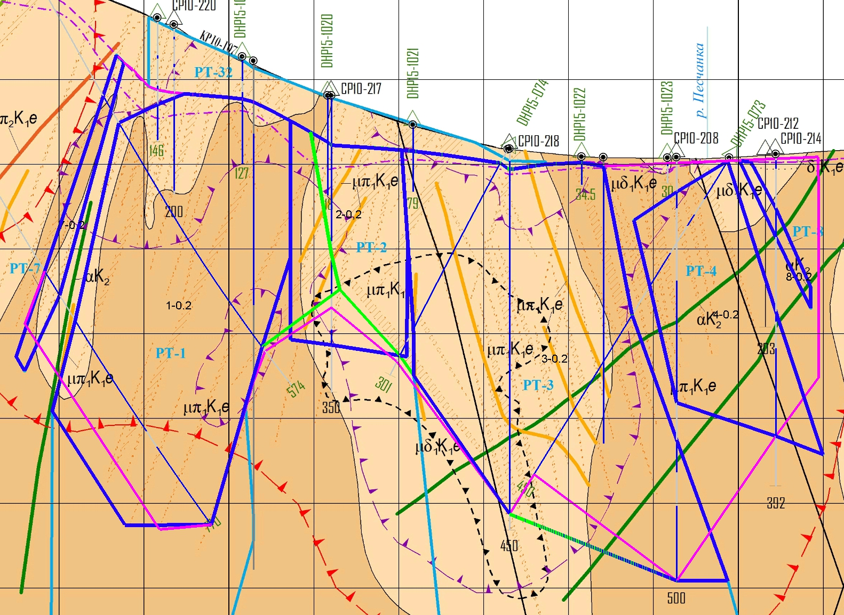
Разведочная линия РЛ-7

Slide 22
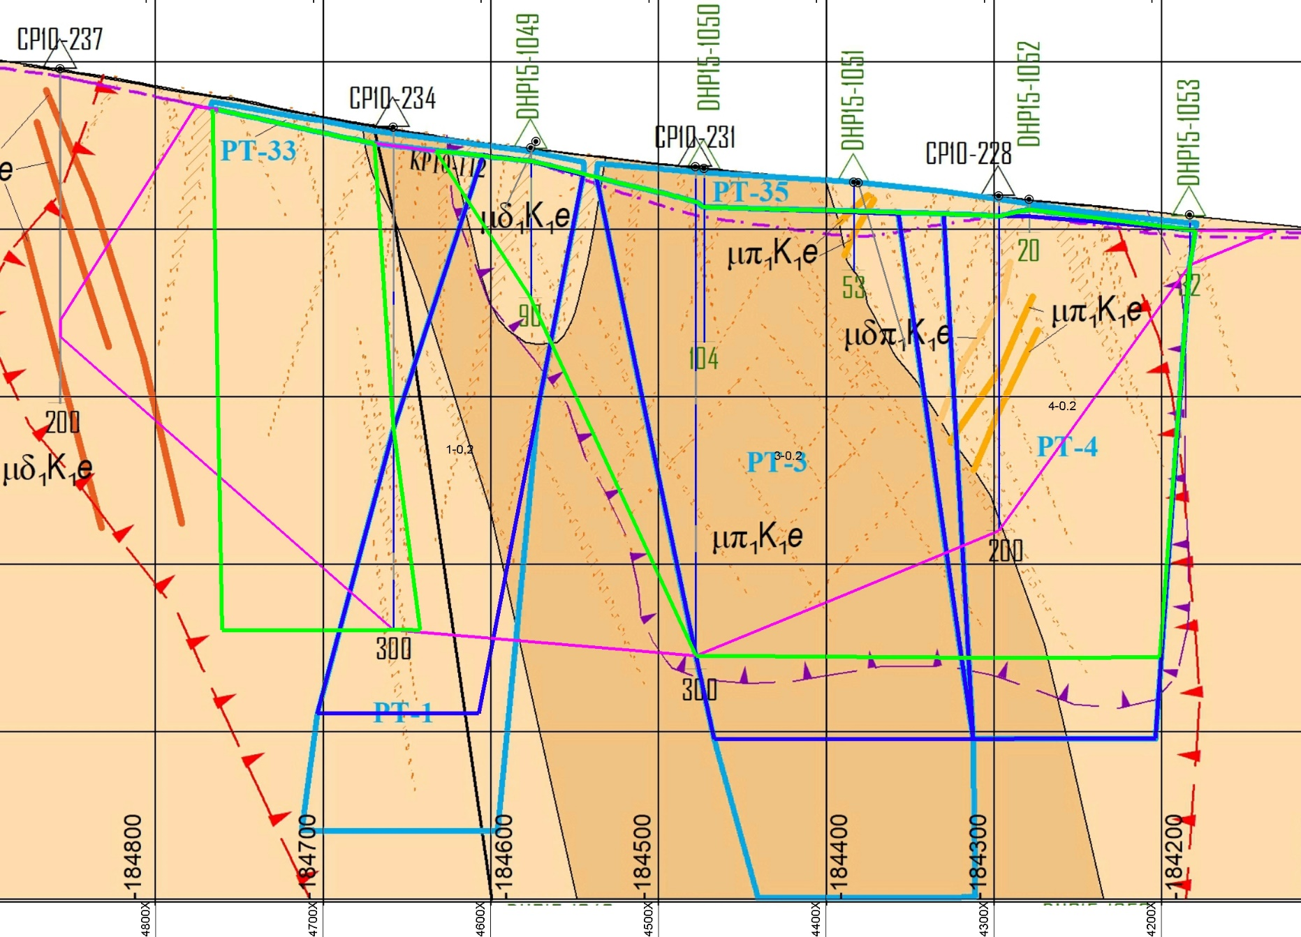
Разведочная линия РЛ-12

Slide 23
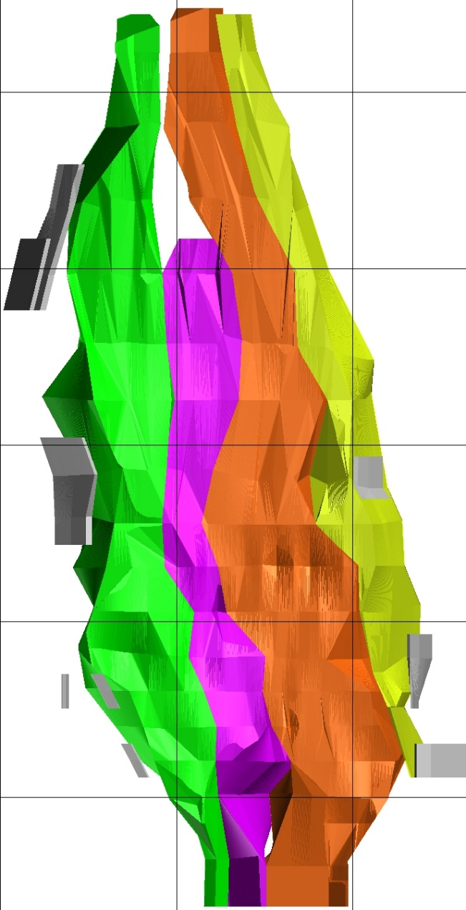
Эволюция вариантов оконтуривания рудных тел
2016 г., вариант ТЭО
2016 г., ТЭО
2016 г., подсчет

Slide 24
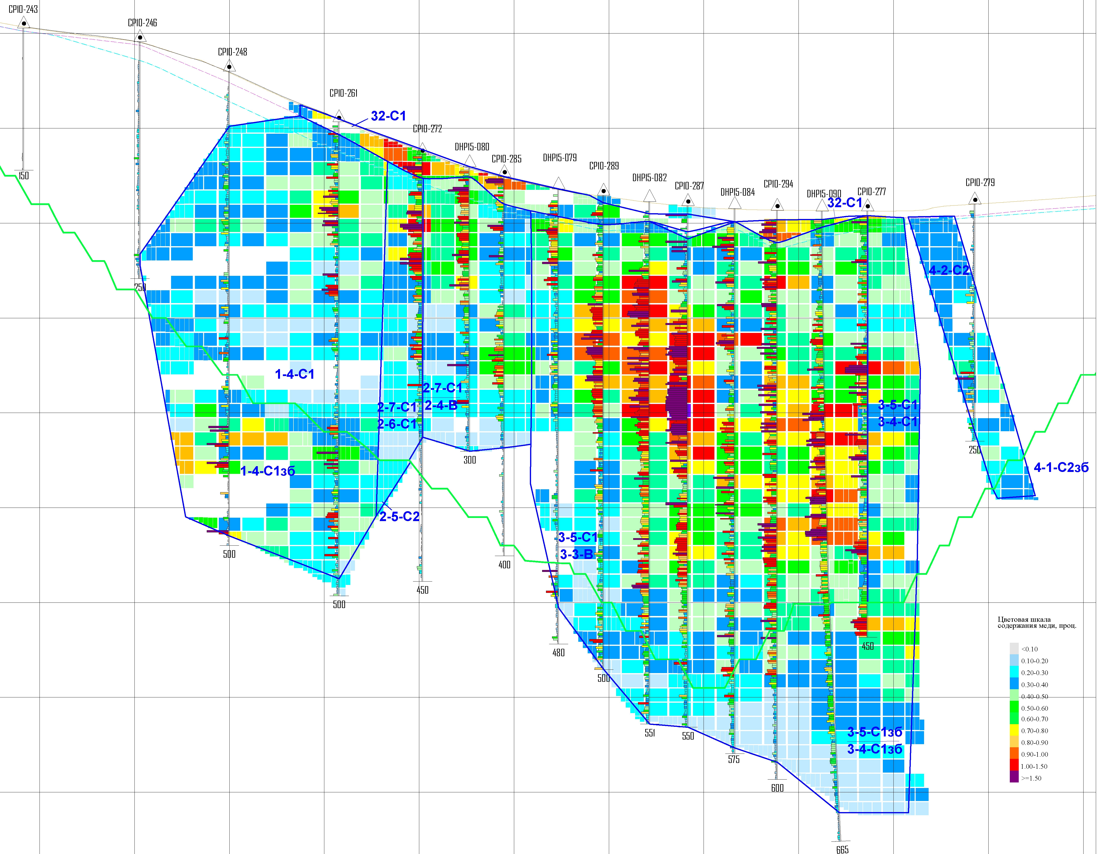


Slide 25
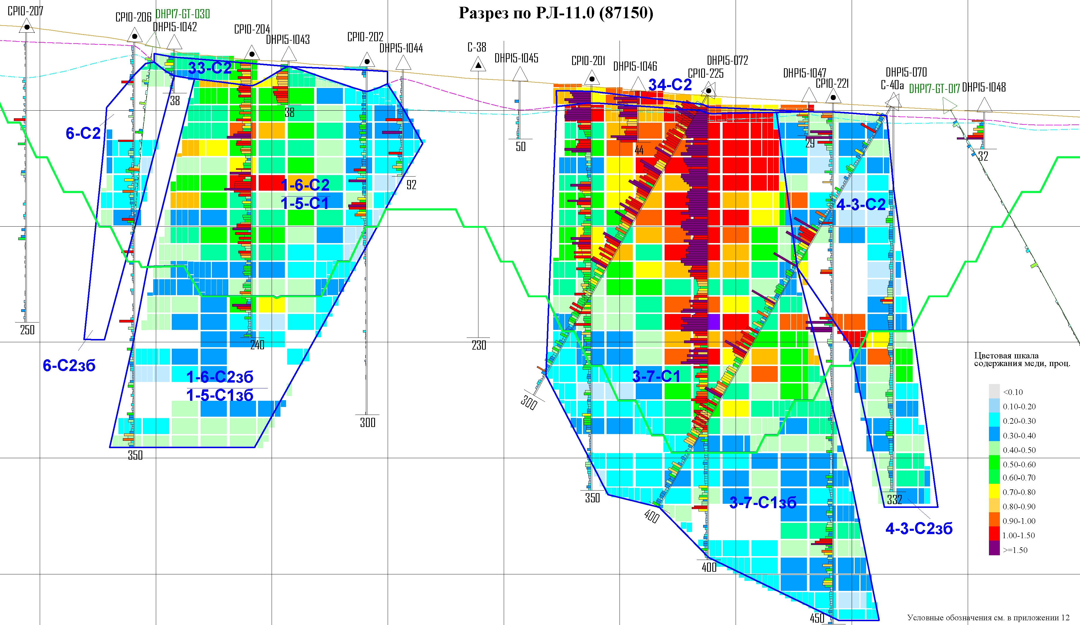

Slide 26
Запасы руды | Средние содержания |  |  |  |  | Запасы металла
 | Cu | Mo | Au | Ag | Re | Cu | Mo | Au | Ag | Re
тыс.т | % | % | г/т | г/т | г/т | тыс.т | тыс.т | т | т | т
Балансовые запасы сульфидных руд
>1250000 | 0,51 | 0,014 | 0,28 | 2,8 | 0,1 | ~6400 | ~170 | ~350 | ~3500 | ~120
Забалансовые запасы сульфидных руд
>940000 | 0,37 | 0,011 | 0,19 | 2,10 | 0,07 | ~3400 | ~99 | ~180 | ~1900 | ~70

Slide 30
Причины изменения запасов
1 – понижение величины бортового содержания условной меди;
2 – разведочные работы 2013-2017 гг. и изменение контуров открытой отработки;
3 – изменение коэффициентов приведения полезных компонентов к условной меди;
4 – увеличение максимальной мощности прослоев пустых пород;
5 – понижение границы зоны окисленных руд.

Slide 31
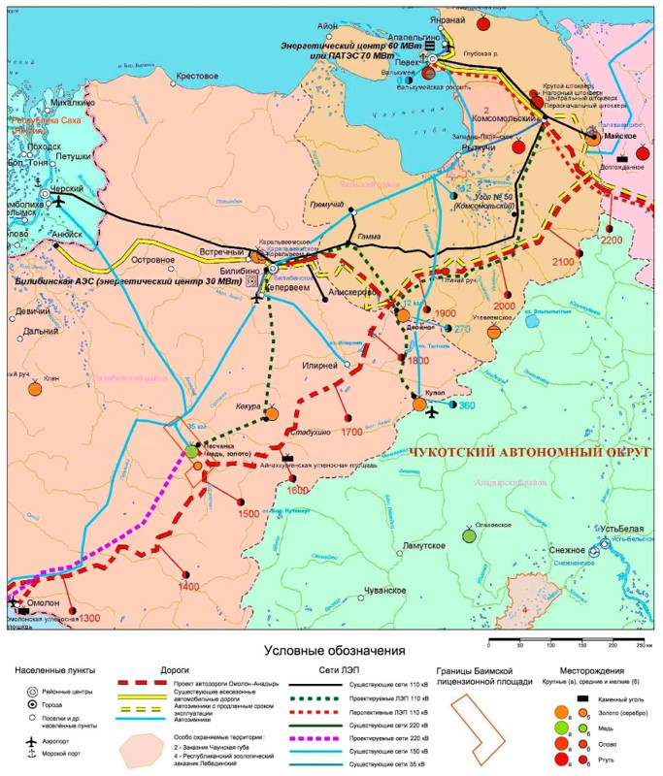
Месторождение Песчанка подготовлено к промышленному освоению.
Спроектированы ЛЭП и уже приступили к их строительству
Проводятся подготовительные работы для ввода ПАТЭС 70 МВт
Проектируются круглогодичные автодороги
Проектируется ГОК

Slide 32
СИБГЕОКОНСАЛТИНГ
Спасибо
за
внимание!

